Slide 1

Seminario KIVY
2024 Soporte
Cravero Pablo, Gini Luca, Gutierrez Luisina, Pérez Fontela Simón

Slide 2
Introducción

Slide 3
Qué es Kivy y para qué sirve
Kivy es un framework de Python, libre y de código abierto, utilizado para desarrollar aplicaciones móviles particularmente y otros tipos de software con aplicaciones multitáctiles.
Se distribuye bajo la licencia MIT y es compatible con Android, iOS, Linux, macOS y Windows (multiplataforma).
Kivy es el principal framework desarrollado por la organización Kivy, junto con Python for Android, Kivy for iOS, etc. En 2012, Kivy recibió una subvención de $5000 de la Python Software Foundation para portarlo a Python 3.3.
El framework incluye todos los elementos necesarios para construir la GUI de una aplicación, tales como:
Soporte extenso de entrada para mouse, teclado y eventos multitáctiles específicos del sistema operativo.
Una biblioteca gráfica que utiliza exclusivamente OpenGL ES 2.
Un sistema flexible de gestión de eventos.
Una amplia gama de widgets que soportan multitouch.
Un lenguaje intermedio (Kv) utilizado para diseñar widgets personalizados de manera sencilla.

Slide 4
Arquitectura básica

Slide 5
Widgets
Button
Visual
Layouts
Label
Properties
BoxLayout
Gestures
Progress Bar
GridLayout
Arquitectura básica
Nucleo o Core
Event Dispatcher
Text Input
AnchorLayout
KV Language
Clock
Input System
Touch o Multitouch
Mouse, Teclado, Joysticks
Sistema Gráfico
Canvas
Instruction
Shaders

Slide 6
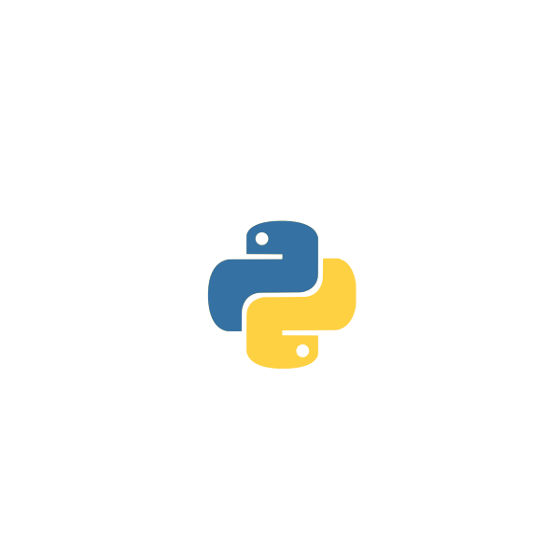
Ejemplo básico sin utilizar KV Language
from kivy.app import App
from kivy.uix.label import Label
from kivy.uix.boxlayout import BoxLayout
class MyApp(App):
def build(self):
layout = BoxLayout(orientation='vertical')
label1 = Label(text="Hola Kivy!")
label2 = Label(text="Arquitectura de Kivy")
layout.add_widget(label1)
layout.add_widget(label2)
return layout
if __name__ == '__main__':
MyApp().run()
App: La clase App es el punto de entrada para cualquier aplicación Kivy.
build(): es el método que define la interfaz de usuario, devolviendo el widget raíz de la aplicación.
BoxLayout: Es un layout que organiza los widgets de manera vertical u horizontal.
Label: Es un widget simple que muestra texto en pantalla.

Slide 7
Lenguaje KV

Slide 8
Lenguaje KV
El lenguaje Kv es un lenguaje declarativo está diseñado para abordar las deficiencias que se pueden presentar en las aplicaciones Kivy a medida que aumenta su complejidad.
Simplifica la construcción de árboles de widgets complejos.
Facilita la declaración de enlaces entre propiedades de widgets y callbacks.
Permite crear prototipos rápidamente y realizar cambios ágiles en la interfaz de usuario.
Mejora la separación entre la lógica de la aplicación y la interfaz de usuario.

Slide 9
Características
CARGA
REGLAS
Por convención de nombres
My App ---> my.kv
Builder
Builder.load_file('path/to/file.kv')
Builder.load_string(kv_string)
Regla de raíz
Widget:
Regla de clase
<MyWidget>:

Slide 10
Palabras especiales
app: permite acceder a métodos y propiedades globales de la aplicación desde cualquier widget.
root: Se refiere al widget raíz (o principal) del árbol de widgets actual.
self: Hace referencia al widget actual en el que estás trabajando o que estás definiendo.
Id: identificador único que se asigna a un widget.

Slide 11
Ejemplo
import kivy
from kivy.app import App
from kivy.uix.button import Button
from kivy.uix.boxlayout import BoxLayout
class MyApp(App):
def build(self):
layout = BoxLayout()
self.btn = Button(text="Presióname")
self.btn.bind(on_press=self.on_button_press) # asocia el evento con el método
# Añadir el botón al layout
layout.add_widget(self.btn)
return layout
def on_button_press(self, instance):
instance.text = "¡Presionado!"
# instance es la referencia al boton
# Ejecutar la aplicación
if __name__ == "__main__":
MyApp().run()
Archivo main.py: from kivy.app import App
from kivy.uix.boxlayout import BoxLayout
class MyWidget(BoxLayout):
def on_button_press(self):
# Cambiar el texto del botón cuando se presiona
self.ids.my_button.text = "¡Presionado!"
class MyApp(App):
def build(self): # retorna una instancia del Mywidget
return MyWidget()
# Ejecutar la aplicación
if __name__ == "__main__":
MyApp().run()
Archivo <MyWidget>:
Button:
id: my_button
opacity: 0.8
background_color: blue
text: "Presióname"
on_press: root.on_button_press() # se llama al método desde rott

Slide 12
Características Principales

Slide 13
Características Principales
Multiplataforma
Amplia compatibilidad
Basado en Python
Extensas bibliotecas
Fácil mantenimiento
Soporte para multi táctil y gestos
Soporte multi táctil nativo
Soporte para sensores
KV Language
Separación de lógica y diseño

Slide 14
Características Principales
Animaciones y gráficos
Animaciones integradas
Manipulación de gráficos
Soporte para imágenes y videos
Diseño basado en widgets
Amplia gama de widgets
Organización jerárquica
Fácil integración con librerías
Interoperabilidad con bibliotecas
Soporte para bases de datos
Comunicación en red

Slide 15
Ventajas de usar Kivy

Slide 16
Ventajas
Compatibilidad con Python → Bibliotecas y soporte → Mejores aplicaciones y funcionalidades
Código abierto → Mejoras continuas.
Facilidad de instalación → Gestor de paquetes de Python
Desarrollo de aplicaciones multiplataforma → Múltiples S.O. sin modificar el código.
Desarrollo rápido de prototipos → Poco código para interfaces complejas y funcionales en múltiples plataformas
Curva de aprendizaje → Moderada
Capacidades gráficas avanzadas → Sistema OpenGL habilita gráficos 2D y 3D, transiciones y animaciones complejas.
Comunidad y soporte → Activa y en crecimiento.

Slide 17
Desventajas de usar Kivy

Slide 18



Desventajas
Rendimiento: Gran uso de recursos
Memoria: Dependencias
Documentación: No tan detallada

Slide 19
Comparación con otras herramientas de desarrollo GUI

Slide 20
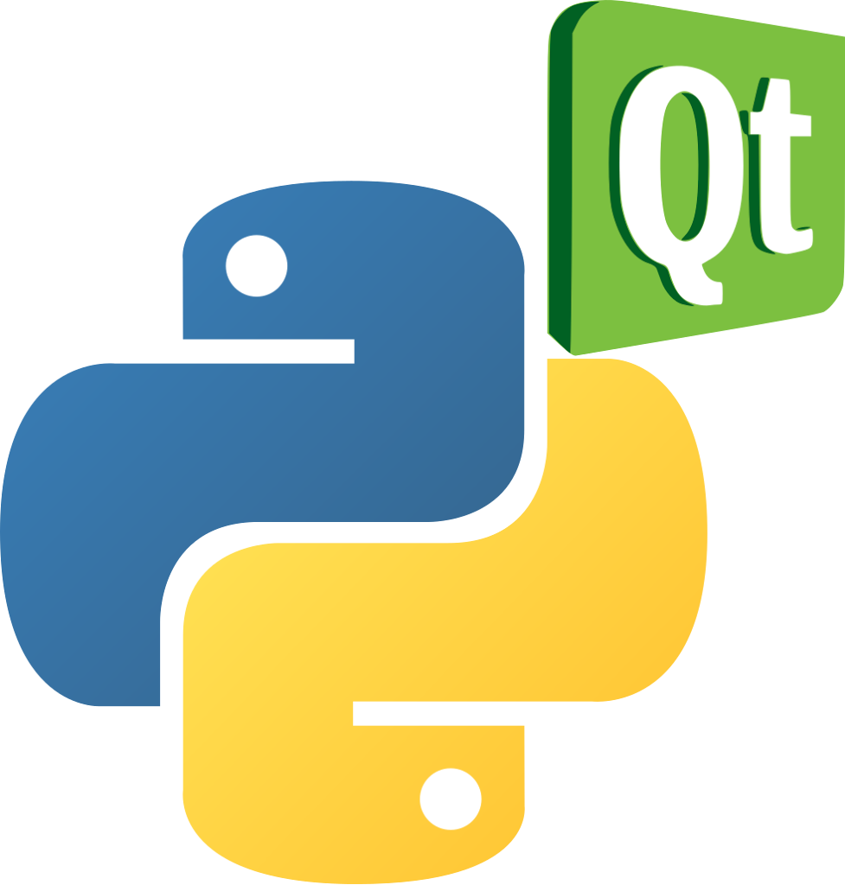
Kivy vs. PyQt
Aspecto | Kivy | PyQt
Propósito | Apps multitáctiles y multidispositivos con ricas interfaces gráficas | Apps de escritorio con interfaces nativas y detalladas
Compatibilidad | Windows, macOS, Linux, Android, iOS, Raspberry Pi | Windows, macOS, Linux
Portabilidad | Alta: mismo código en móviles y escritorio | Media: requiere ajustes para mantener apariencia nativa diferentes SO
Curva de aprendizaje | Accessible para interfaces básicas | Pronunciada, requiere conocimiento de Qt
Diseño | Lenguaje KV para diseño declarativo, flexible y dinámico | Qt Designer para diseño visual de interfaces
Rendimiento | Excelente para apps gráficas y multitáctiles, especialmente en móviles | Muy bueno para apps de escritorio tradicionales
Comunidad y licencia | Licencia MIT y comunidad creciente y activa, pero aún reducida | Licencia GPL (abierto) o comercial (software propietario) y amplia comunidad

Slide 21

Kivy vs. Tkinter
Aspecto | Kivy | Tkinter
Propósito | Apps multitáctiles y multidispositivos con ricas interfaces gráficas | Apps de escritorio sencillas y portables con interfaces sencillas
Compatibilidad | Windows, macOS, Linux, Android, iOS, Raspberry Pi | Windows, macOS, Linux
Portabilidad | Alta: mismo código en móviles y escritorio | Alta: interfaces sencillas que funcionan de manera consistente en diferentes SO
Curva de aprendizaje | Accessible para interfaces básicas | Baja: curva suave, con una API simple y directa
Diseño | Lenguaje KV para diseño declarativo, flexible y dinámico | Basado en código Python, menos flexible y más rudimentario
Rendimiento | Excelente para apps gráficas y multitáctiles, especialmente en móviles | Adecuado para apps ligeras con interfaces simples
Comunidad y licencia | Licencia MIT y comunidad creciente y activa, pero aún reducida | Incluido con Python (bajo licencia PSF) y comunidad muy estable y extensa debido a su longevidad

Slide 22

Kivy vs. Flutter
Aspecto | Kivy | Flutter
Propósito | Apps multitáctiles y multidispositivos con ricas interfaces gráficas | Apps de escritorio y móviles multiplataforma - lenguaje Dart
Compatibilidad | Windows, macOS, Linux, Android, iOS, Raspberry Pi | Windows, macOS, Linux, Android, iOS, Web
Portabilidad | Alta: mismo código en móviles y escritorio | Muy alta: un solo código base para múltiple plataformas
Curva de aprendizaje | Accessible para interfaces básicas, fácil para desarrolladores Python | Moderada si se domina Dart
Diseño | Lenguaje KV para diseño declarativo, flexible y dinámico | Amplia biblioteca de widgets predefinidos
Rendimiento | Excelente para apps gráficas y multitáctiles, especialmente en móviles | Rendimiento cercano a nativo gracias a su motor renderizado
Comunidad y licencia | Licencia MIT y comunidad creciente y activa, pero aún reducida | Licencia BSD con una comunidad muy grande y activa impulsada por Google

Slide 23
Instalación de Kivy

Slide 24
Requisitos
Contar con la versión de Python 3.6 o superior.
Contar con pip en la máquina.
Dependencias según el sistema operativo:
Windows: No requiere dependencias adicionales.
macOS: Xcode command line tools.
Linux: Python-dev, FFmpeg, libsdl2-dev, libsdl2-image-dev, libsdl2-mixer-dev, libsdl2-ttf-dev

Slide 25
Pasos
Crear un entorno virtual
Crear un entorno nombrado “kivy_venv” ejecutando el comando -m venv kivy_venv
Activar el entorno virtual:
En Windows (CMD): kivy_venv\Scripts\activate
En Windows (Bash): sourcekivy_venv/Scripts/activate.
En Linux o macOS: sourcekivy_venv/bin/activate
Verificar que en la ruta de la terminal aparezca el nombre del entorno virtual creado.

Slide 26
Pasos
2. Instalar Kivy
Ruedas precompiladas:
-m pip install "kivy[base]" kivy_examples
De la fuente
Para sistemas no windows, dependencia SDL: mkdir kivy-deps-build && cd kivy-deps-build
Script de herramienta de compilación: En macOS :
https://raw.githubusercontent.com/kivy/kivy/master/tools/build_macos_dependencies.sh -o build_kivy_deps.sh
En Linux:
https://raw.githubusercontent.com/kivy/kivy/master/tools/build_linux_dependencies.sh -o build_kivy_deps.sh
repositorio de GitHub: python -m pip install https://github.com/kivy/kivy/archive/master.zip
Para instalarlo en conda install kivy -c conda-forge
3. Dependencias extras:
pip install kivy[base,media,tuio]

Slide 27
Widgets básicos de Kivy

Slide 28
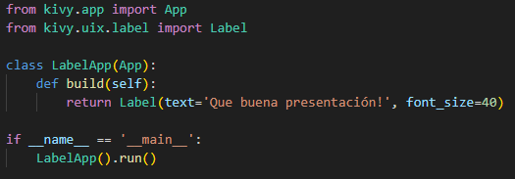
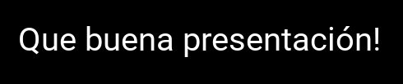
Widgets básicos de Kivy
Label

Slide 29
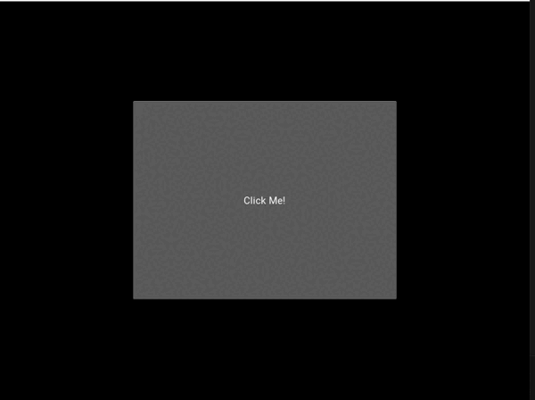
Widgets básicos de Kivy
Button

Slide 30
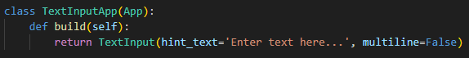
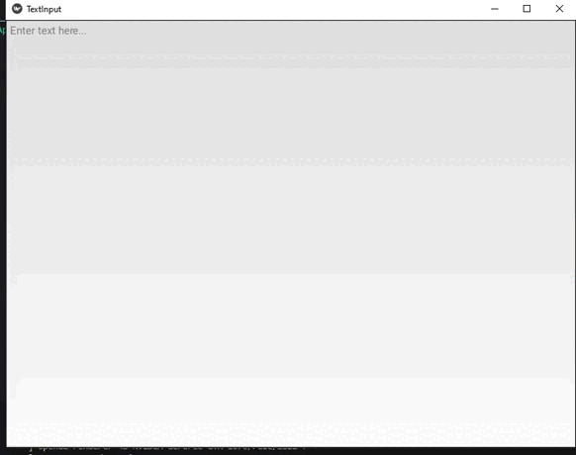
Widgets básicos de Kivy
TextInput

Slide 31

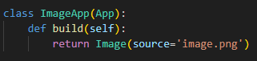
Widgets básicos de Kivy
Image

Slide 32
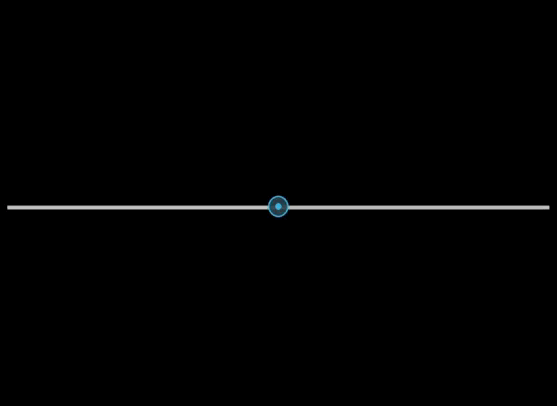
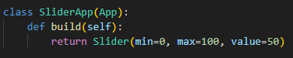
Widgets básicos de Kivy
Slider

Slide 33

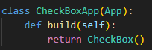
Widgets básicos de Kivy
CheckBox

Slide 34
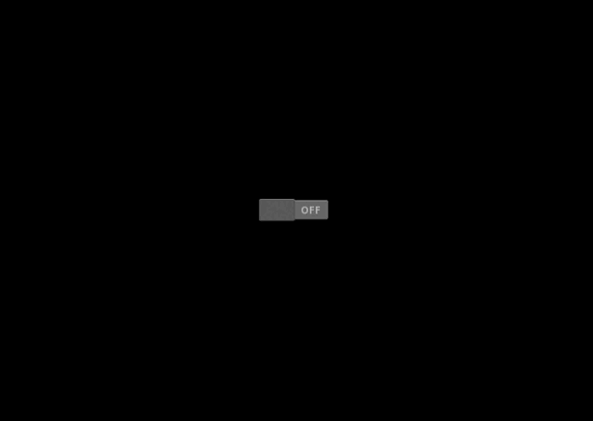
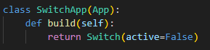
Widgets básicos de Kivy
Switch

Slide 35

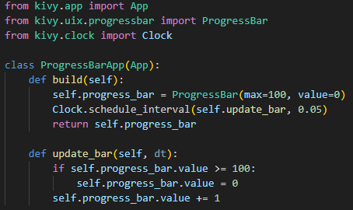
Widgets básicos de Kivy
ProgressBar

Slide 36
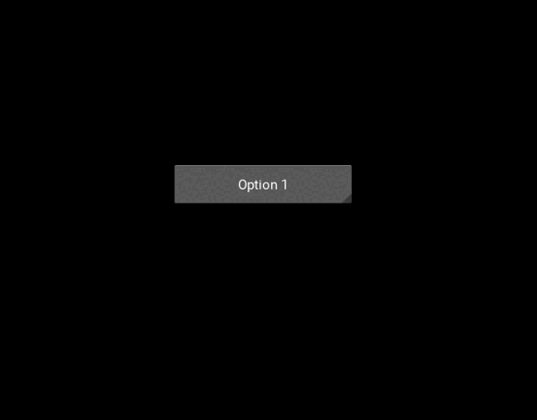
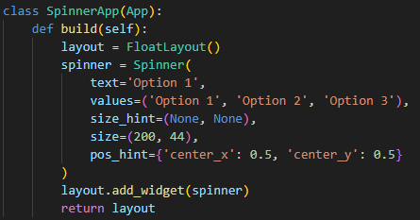
Widgets básicos de Kivy
Spinner

Slide 37
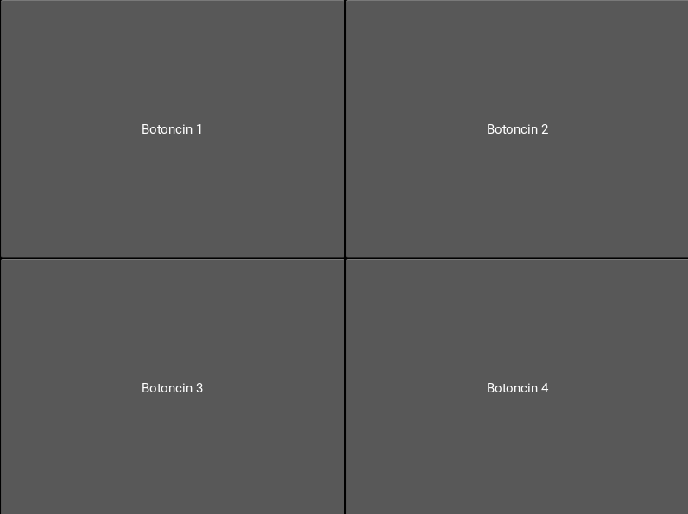
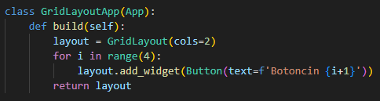
Widgets básicos de Kivy
GridLayout

Slide 38
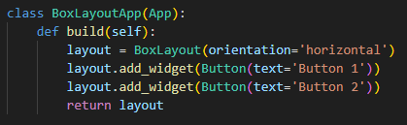
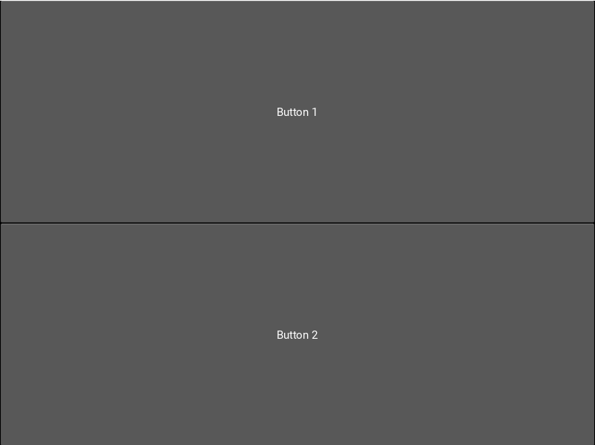
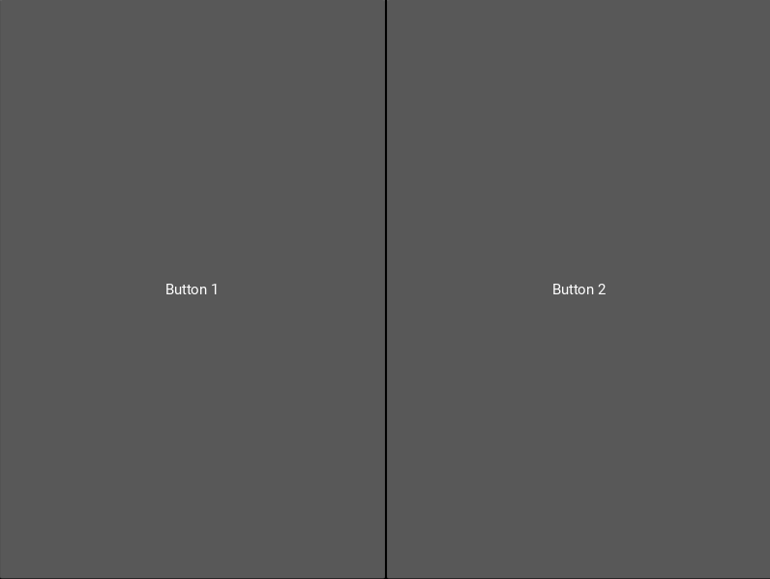
Widgets básicos de Kivy
BoxLayout

Slide 39
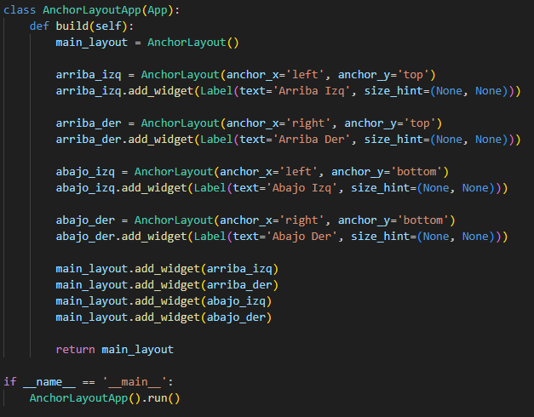
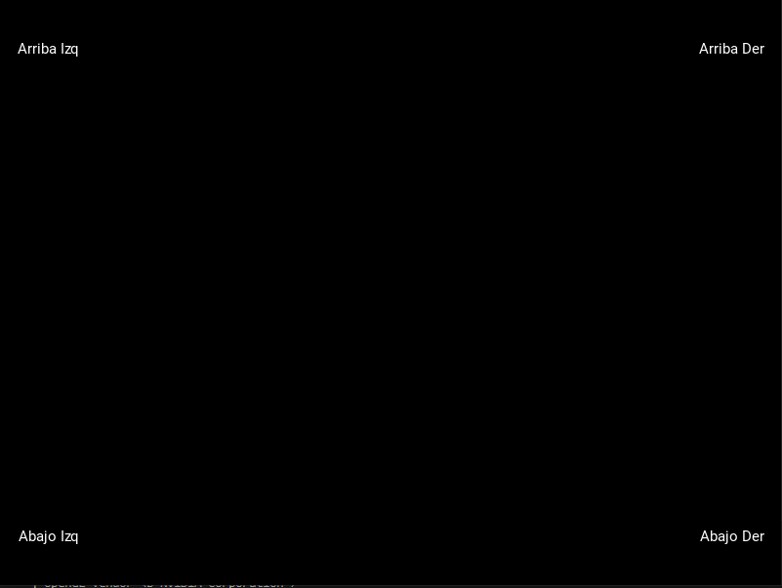
Widgets básicos de Kivy
AnchorLayout

Slide 40
Propiedades de los widgets

Slide 41
Propiedades
Posición y Tamaño
pos:
size:
width y height:
size_hint:
Apariencia
opacity:
canvas:
background_color:
Interactividad
disabled:
focus:
on_touch_down:
on_touch_move:
on_touch_up:
Gestión de eventos y propiedades dinámicas
bind:
on_property_change:
Relación entre Widgets
parent:
children:
add_widget():
remove_widget():

Slide 42
Eventos y Callbacks

Slide 43
Manejo de eventos
Event Dispatcher: Registra los tipos de eventos y los envía a partes interesadas.
Loop Principal: Se ejecuta durante todo el tiempo de vida de la aplicación y llama a los callbacks.
Callbacks: Se deben enlazar a los eventos.

Slide 44
Event Dispatcher y sus tipos
LOOP PRINCIPAL
Widget
Animation
Clock
Dependen de

Slide 45
Event Dispatcher: Widget
Event Dispatcher: Clock
Impulsado por eventos: Interacción sobre eventos que ocurren.
Separación de preocupaciones: Usuario puede crear sus propias representaciones gráficas fuera del widget.
Cuadro delimitador: collide_point() y collide_widget().
Permite programar la llamada a una función en un futuro.

Slide 46
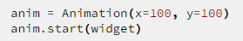
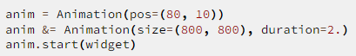
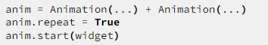
Event Dispatcher: Animation
Simple
Múltiples propiedades y transiciones.
Secuencial
Paralela
Repetitivas

Slide 47
Tipos de eventos

Slide 48
Tipos de eventos
Motion Events (Eventos de movimiento): para eventos que refieren a manejar movimientos 2D y 3D.
Clock Events (Eventos de reloj): permiten programar la llamada de una función para otro momento también pueden utilizarse triggers.
def my_callback(dt):
print('My callback is called !')
Clock.schedule_once(my_callback, 1)
Clock.schedule_once(my_callback, 1)
count = 0
def my_callback(dt):
global count
count += 1
if count == 10:
print('Last call of my callback, bye bye !')
return False
print('My callback is called')
Clock.schedule_interval(my_callback, 1/30 )
trigger=Clock.create_trigger(my_callback)
# later
trigger()

Slide 49
Widget Events
Los widget tienen dos tipos predeterminados de evento:
Property Events: Se activan cuando la propiedad de un widget cambia de valor.
Ejemplo práctico:
from kivy.properties import StringProperty
from kivy.uix.label import Label
class ScoreLabel(Label):
score = StringProperty(“0”) #property
def update_score(self, new_score):
self.score = str(new_score)
label = ScoreLabel()
label.update_score(10) #Cambia el texto del label a “10”

Slide 50
Widget Events
Widget-defined Events: Estos eventos son específicos de un widget. Por ejemplo, el evento on_press de un Button se dispara cuando el botón es presionado o el evento on_text_validate del widget TextInput que se dispara ante validaciones de texto de entrada.
Ejemplo práctico:
from kivy.uix.button import Button
def on_button_press(instance):
print(“Botón presionado!”)
button = Button(text=”Presioname”)
button.bind(on_press = on_button_press)
Eventos personalizados: Kivy permite al desarrollador definir sus propios eventos para determinados widgets, lo que permite crear interacciones específicas para la aplicación.

Slide 51
Demanda Laboral

Slide 52
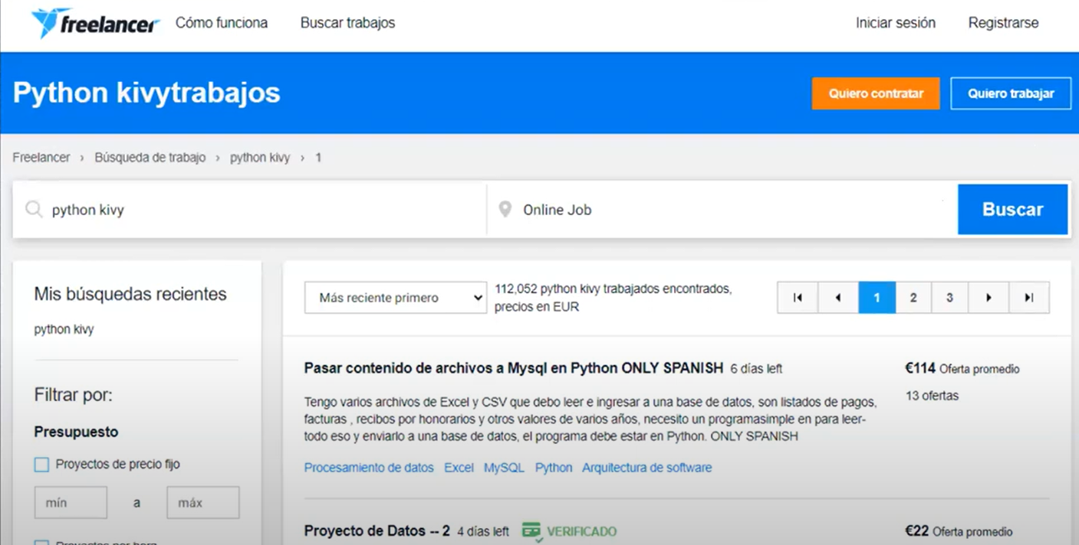
Demanda laboral

Slide 53
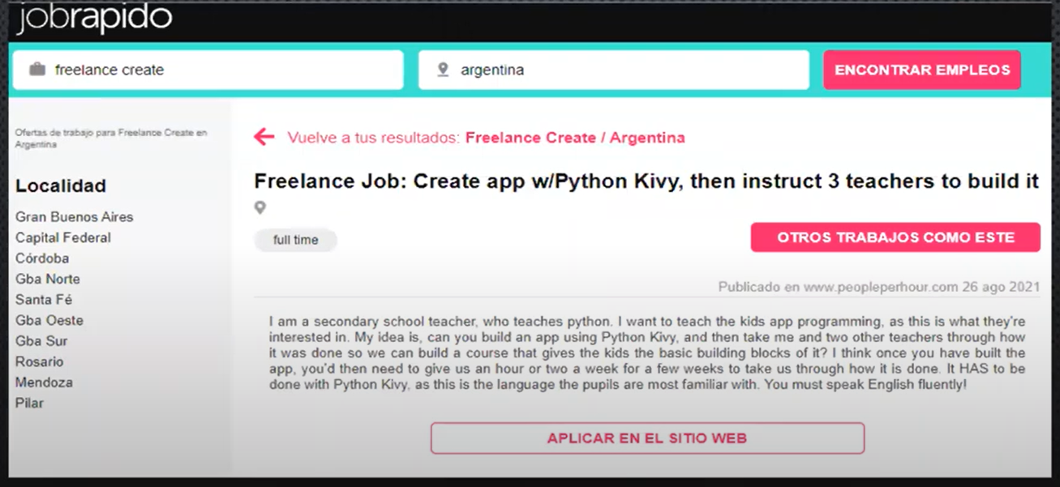
Demanda laboral

Slide 54
Conclusión

Slide 55
Kivy es una herramienta versátil para el desarrollo de aplicaciones gráficas e interactivas, destacando por su compatibilidad multiplataforma (Android, iOS, Windows, macOS, Linux) y facilidad de creación rápida de prototipos. Sin embargo, presenta limitaciones en rendimiento y uso de memoria en aplicaciones más exigentes o dispositivos con pocos recursos. Su comunidad está en crecimiento, pero la documentación aún es menos extensa comparada con frameworks más maduros como PyQt o Flutter.
¿Preguntas?

